Slide 1
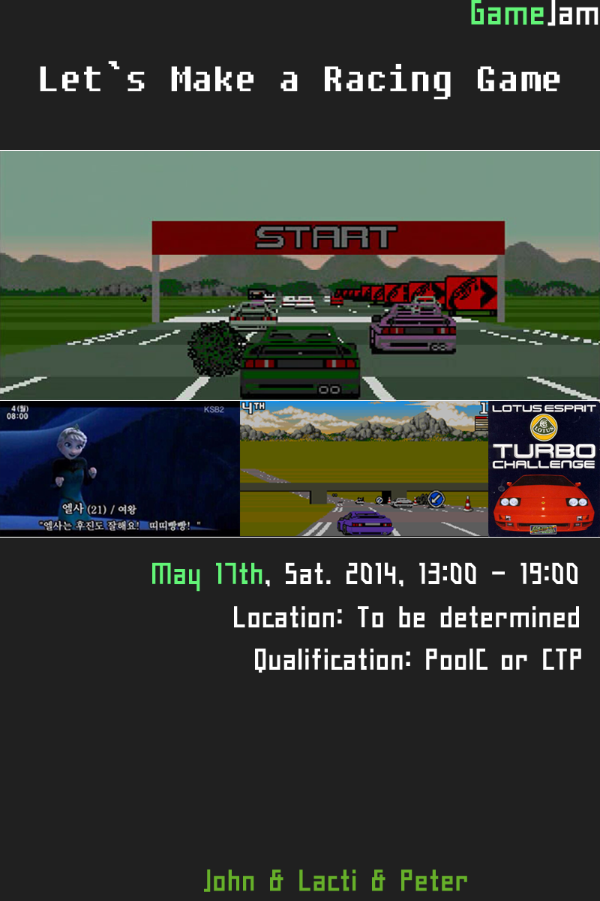
HOMINES GENERE ANIMALIA
‘레이싱’ 코딩을 합시다.
※ 일시 ※
2017년 9월 17일 (일) 12시-21시
※ 장소 ※
경기도 성남시 분당구 백현로156번길 9-4 301호
※ 규칙 ※
당일 2인 1팀 랜덤 매칭
레이싱과 관련 있는 모든 주제로 개발 가능
(꼭 게임일 필요 없음)
AWS 사용 금지

